Slide 1
عمليات مكاتب أمامية
Front office operations
THM505
اسمُ المؤلّف: أحمد عفيفه

Slide 2
المكتب الأمامي – الحجز
الخامسة

Slide 3
طرق الحجز.
مصادر الحجز.
العلاقة بين الحجز والتسجيل.

Slide 4
الحجز
الحجز: هو اتفاق متبادل بين الضيف والفندق، يتعهد الطرف الأول بإشغال الحجز بالتاريخ المطلوب ويتعهد الطرف الثاني بتأمينه. يتعهد الفندق بموجب عقد الحجز تأمين إقامة الضيف في فترة محددة من الزمن، ويتعهد الضيف من جهة أخرى بإشغال هذه الغرفة لتلك الفترة ودفع الأجر المناسب أو السعر المتفق عليه.

Slide 5
طرق الحجز
عن طريق الإنترنت.
السلاسل الفندقية.
الاتصال الشخصي.
الحجز عن طريق الهاتف.
شركات السياحة.
الرسائل.
الفاكس.

Slide 6
مصادر الحجز
المجموعات.
المجموعات غير الرسمية.
العاملون في الفنادق.
طاقم العمل.
الضيف العادي.
الشركات.
السلاسل الفندقية.
شركات السياحة.
شركات الطيران.

Slide 7
العلاقة بين الحجز والتسجيل
حجز
التأكد من توفر خدمة معينة على أساس مؤكد، والحجز مطلوب عندما تكون الخدمة أو المنشأة عالية الطلب. في الفندق يزداد الطلب على الغرف ولذلك عندما يزور الضيف الفندق دون حجز مسبق تقل فرص الاستفادة من الغرفة، ومن ثم بالترتيب لتجنب المشاكل يقوم الضيوف دائماً بحجز الغرف مسبقاً في أثناء إعدادهم خطط السفر.

Slide 8
العلاقة بين الحجز والتسجيل
التسجيل
هو إجراء قانوني (يفرضه القانون)، يسعى فيه الفندق إلى الحصول على تفاصيل الضيف ليتم تسجيلها في مكتب الاستقبال، في وقت تسجيل الوصول، وبعد إجراءات التسجيل يمكن تخصيص غرفة للضيف. كما يتبين فإنّ الحجز يسبق تسجيل جميع الأنشطة ويجب القيام به مع الأخذ بالحسبان أن كلا العمليتين تتزامنان مع بعضهما بعضاً.
يُجرى الحجز لتأكيد طلب الغرفة، وفي أثناء الحجز تؤخذ جميع تفاصيل الضيف مثل الاسم والعنوان ورقم الاتصال، تاريخ الوصول وتاريخ المغادرة وطريقة تسوية الفواتير وأي طلبات أخرى يتم طلبها أيضاً وتسجيلها حتى يتم اتخاذ الترتيبات اللازمة.

Slide 9
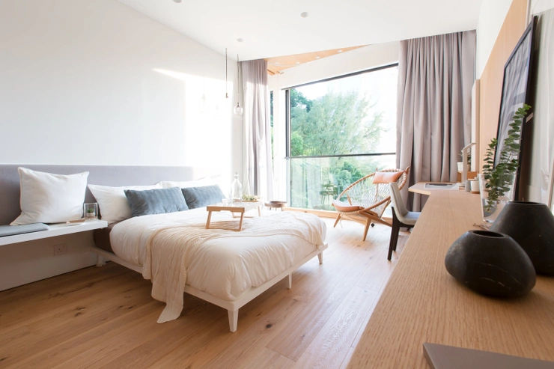
متطلبات خاصة في أثناء تلقي حجوزات الضيوف
الموقع

Slide 10
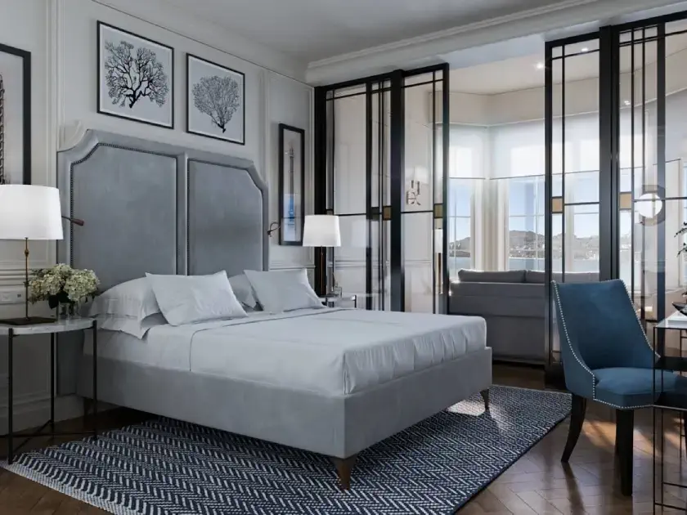
متطلبات خاصة في أثناء تلقي حجوزات الضيوف
التصميم والديكور

Slide 11
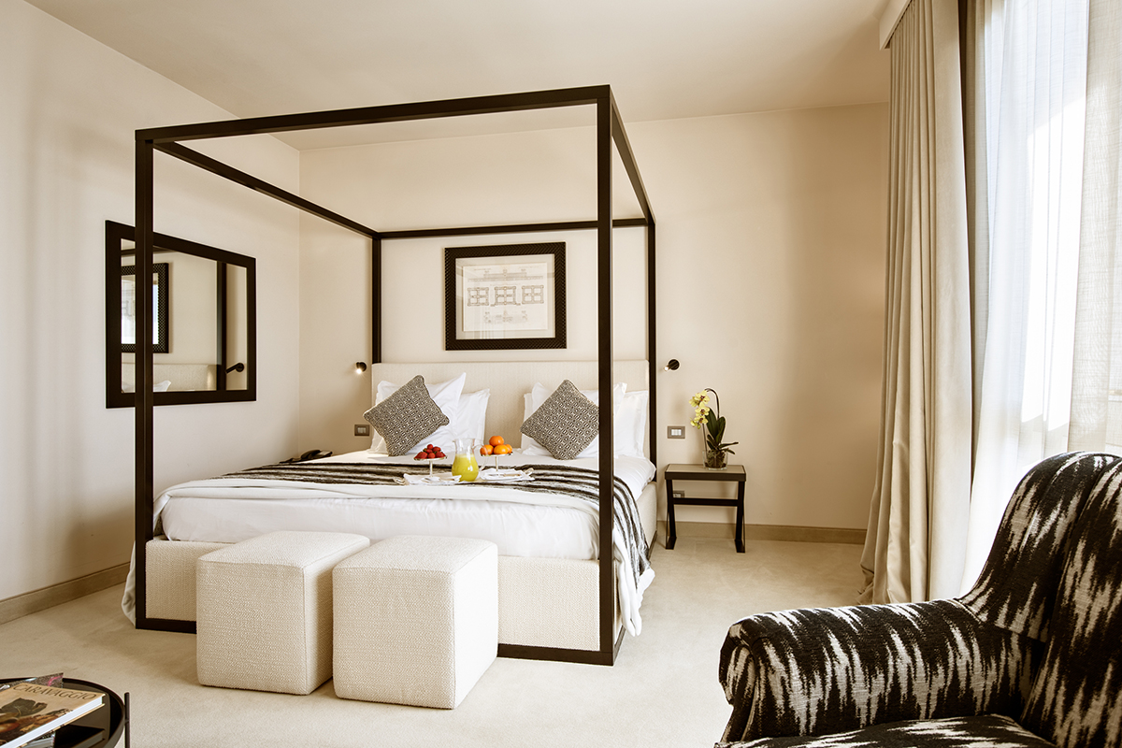
متطلبات خاصة في أثناء تلقي حجوزات الضيوف
المعدات والتجهيزات

Slide 12

الإجراء التشغيلي الموحد للتعامل مع طلب الحجز

Slide 13
الإجراء التشغيلي الموحد الخاص بإلغاء طلب الحجز
شيء واحد مؤكد، حاول دائماً حل مشكلة إقامة الضيف قدر المستطاع، وحاول بيع خدمة فندقية من خلال إعطاء خيارات بدلاً من رفض ما يريد الضيف صراحةً. هناك عدد من الأسباب التي تجعل موظفي الحجز بحاجة إلى رفض طلب الحجز، وهذه بعض الأشياء المهمة:
الفندق محجوز بالكامل خلال المواسم المزدحمة.
الضيف غير مهتم بالحجز بعد معرفة الأسعار.
نوع الإقامة التي يرغب فيها النزيل غير متوفر.

Slide 14
الإجراء التشغيلي الموحد الخاص بإلغاء طلب الحجز
هذه هي الطريقة التي ترفض بها الحجز بأمان:
عندما يتصل بك الضيف للاستفسار، أجب على المكالمة بعبارة: "صباح الخير، هذا هو own name، كيف يمكنني مساعدتك؟"
يقول الضيف إنه يرغب في حجز مكان للإقامة.
رد بـ "بالتأكيد (سيدي / سيدتي)، هل لي أن أطلب منك اسمك ورقم هاتفك المحمول ومعرفة البريد الإلكتروني من فضلك؟ "
"الضيف يقول الشيء نفسه.
اسأل كذلك، "واسم شركتك / وكالة السفر الخاصة بك هو؟"
يرد الضيف "أنا من (اسم الشركة TA) ".

Slide 15
الإجراء التشغيلي الموحد الخاص بإلغاء طلب الحجز
اسأل الضيف عن مواعيد تسجيل الوصول والمغادرة المطلوبة للحجز.
اطلب من الضيف الاحتفاظ بالخط حتى تبحث عن مدى توفر الإقامة المطلوبة.
أبلغ الضيف عن مقدار الوقت الذي ستستغرقه لمعرفة ذلك.
ضع المكالمة قيد الانتظار وتحقق من التوافر.
نقل عدم توافر نوع الإقامة المطلوب للنزيل بأدب، "آسف يا سيدي / سيدتي،" (جميع أماكن الإقامة مشغولة / نوع السكن المرغوب غير متوفر).
اقترح على الضيف أن يأخذ نوعاً آخر مشابهاً من الإقامة من خلال وصف وسائل الراحة.
إذا لم يوافق الضيف على ذلك، ابلغ بأدب كالتالي، "آسف يا سيدي، إذن نحن لا نمتلك أي أماكن إقامة أخرى متاحة ".

Slide 16
رموز حالة الغرفة القياسية المستخدمة في الفنادق
Skipper
Sleeper
Lock Out
Early Check-in
check out / C.O
On-change
out of order/ O.O.O
Very Important Person/ VIP
complimentary / comp
Day Use/ D.U
House / H.U
Due Out
Vacant not ready/ V.NR
Repair/ R
Out of service/ O.O.S
Occupied Ready/O.R
Occupied Not Ready/ O.NR
Stay over
Double Lock/ DL
Do Not Disturb/ DND
Bed Not Used/ BNU
Late Check Out. L.C/O
Long Stay/L.S

Slide 17
تم التعرف في هذا الفصل على:
التعرف إلى طرق الحجز.
إدراك مختلف أنواع الحجوزات.
التعرف إلى العلاقة المتبادلة بين الحجز والتسجيل.
التعرف إلى رموز حالات الغرف الفندقية.

